Slide 1









โครงการรวมพลังสร้างมูลค่าจากไร่นาสู่สิ่งแวดล้อมอย่างยั่งยืน
กิจกรรมเฉลิมพระเกียรติ เนื่องในโอกาสมหามงคล
พระราชพิธีบรมราชาภิเษก
กรมส่งเสริมการเกษตร

Slide 2


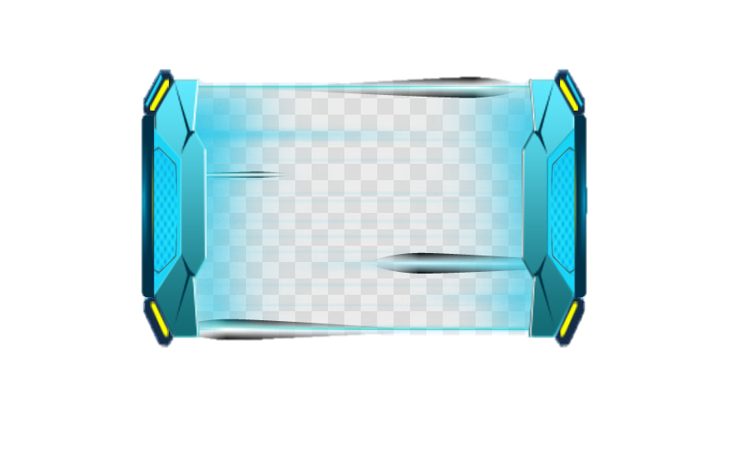




ที่มาโครงการ
โครงการรวมพลังสร้างมูลค่าจากไร่นาสู่สิ่งแวดล้อมอย่างยั่งยืน
กิจกรรมเฉลิมพระเกียรติเนื่องในโอกาสมหามงคล
พระราชพิธีบรมราชาภิเษก

Slide 3

หลักการเหตุผล
กิจกรรมเฉลิมพระเกียรติเนื่องในโอกาสมหามงคลพระราชพิธีบรมราชาภิเษก
ปัญหาวิกฤตหมอกควันปกคลุม และเกิดฝุ่นละอองขนาดเล็ก
ลดการเผาในพื้นที่การเกษตร
เน้นให้เกษตรกรใช้ประโยชน์จากวัสดุเหลือใช้ทางการเกษตร เพื่อลดต้นทุน และเพิ่มมูลค่า
ใช้กลไกของ ศพก. ร่วมกับ ศดปช. และเครือข่าย ศพก. อื่นๆ

Slide 4
วัตถุประสงค์
เพื่อจัดการเศษวัสดุทางการเกษตรให้เกิดประโยชน์ในพื้นที่และชุมชน
เพื่อลดการเผาวัสดุเหลือใช้ทางการเกษตร ลดปัญหาหมอกควัน และสร้างสมดุลระบบนิเวศในชมชุน
เพื่อส่งเสริมการเพิ่มมูลค่าจากวัสดุเหลือใช้ทางการเกษตร มาใช้เป็นปัจจัยการผลิต และพลังงานชีวมวล
1.
2.
3.

Slide 5
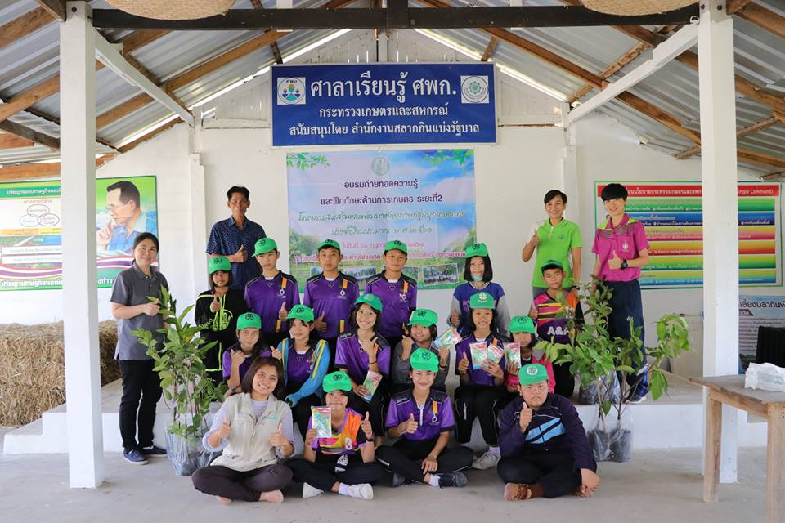
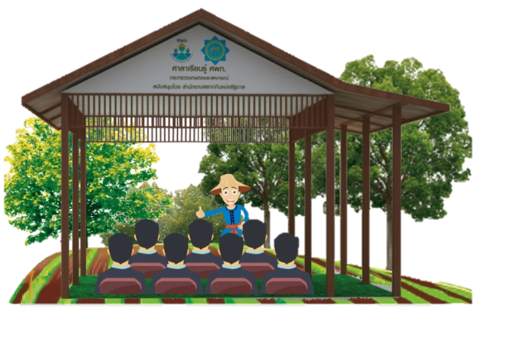

เป้าหมาย/สถานที่ดำเนินการ
ถ่ายทอดความรู้แก่เกษตรกร จำนวน 26,460 ราย (ศพก. ละ 30 ราย x 882 ศูนย์)
ดำเนินการ ณ ศพก. 882 ศูนย์ และ ศดปช. 882 ศูนย์

Slide 6
กิจกรรม
2. ประชาสัมพันธ์โครงการ
1. จัดทำโครงการ และแผนการปฏิบัติงาน
4. อบรม ถ่ายทอดความรู้ เพื่อสร้างเครือข่าย การทำเกษตร รักษ์สิ่งแวดล้อม
3. ประชุมชี้แจงโครงการ
8. การติดตาม สนับสนุน รายงานผลและสรุปผลโครงการ
5. จัดทำ ฐานเรียนรู้ปุ๋ยอินทรีย์
7. การเชื่อมโยงตลาดในการจัดซื้อเศษวัสดุการเกษตร
6. การจัดการเศษวัสดุการเกษตร

Slide 7


กิจกรรม
จัดทำโครงการ และแผนการปฏิบัติงาน
1.

Slide 8
กิจกรรม
ประชาสัมพันธ์โครงการ
2.

Slide 9

แบบป้ายไวนิลประชาสัมพันธ์โครงการ
ติดตั้ง ณ ศพก. และ ศดปช. (ขนาดไม่น้อยกว่า 1.2 x 2.4 เมตร)
หมายเหตุ : กรมส่งเสริมการเกษตรออกแบบป้ายให้ทุกจังหวัดใช้เหมือนกัน

Slide 10

แบบป้ายการดำเนินงานโครงการ
ติดตั้ง ณ ศพก. และ ศดปช. (ขนาดไม่น้อยกว่า 1.2 x 2.4 เมตร)
หมายเหตุ : กรมส่งเสริมการเกษตรออกแบบป้ายให้ทุกจังหวัดใช้เหมือนกัน

Slide 11
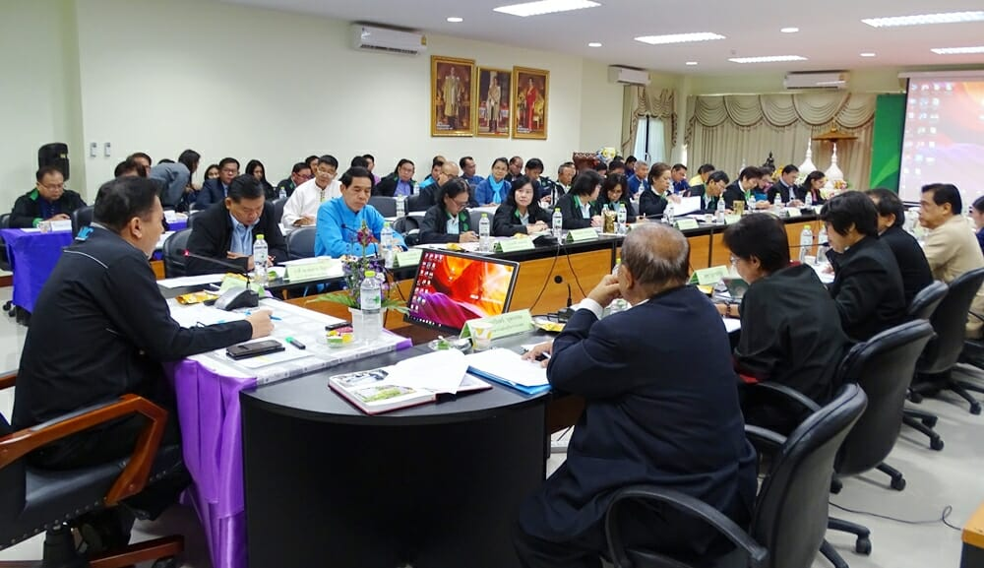
กิจกรรม
ประชุมชี้แจงโครงการ
3.

Slide 12
กิจกรรม
อบรมถ่ายทอดความรู้ เพื่อสร้างเครือข่ายการทำเกษตร รักษ์สิ่งแวดล้อม
4.

Slide 13
กิจกรรม
จัดทำฐานเรียนรู้ปุ๋ยอินทรีย์
5.

Slide 14

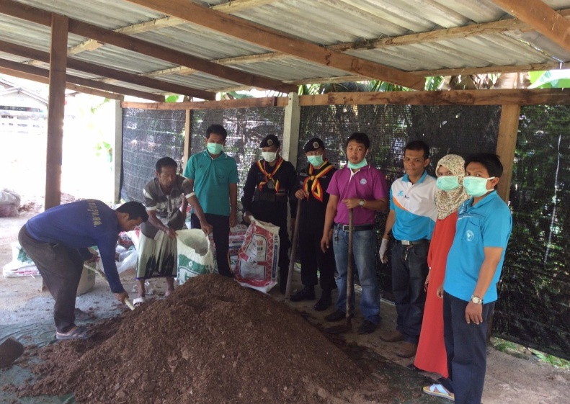
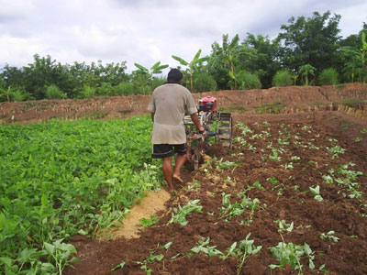
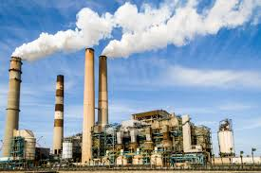
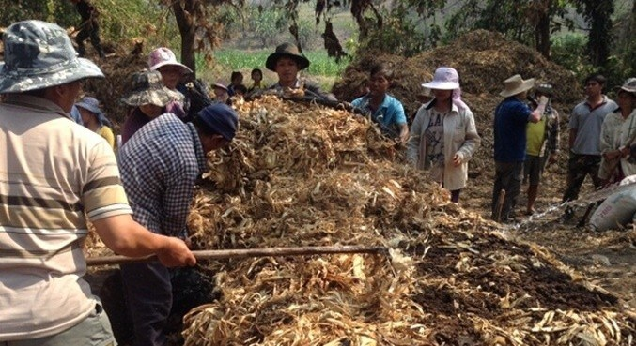
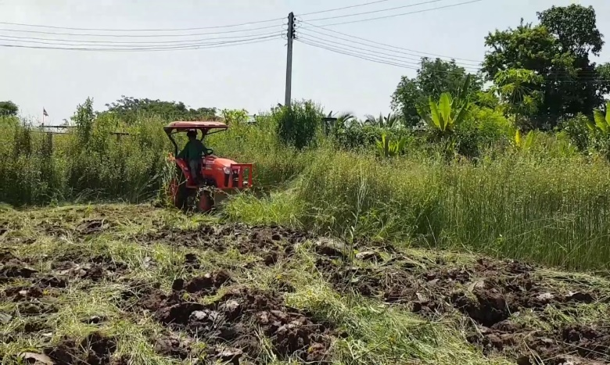
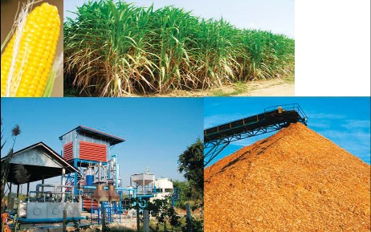
จัดทำฐานเรียนรู้
การเพิ่มมูลค่าโดยจำหน่าย
เป็นปัจจัยผลิตพลังงานชีวมวล
การผลิตปุ๋ยอินทรีย์
การไถกลบ

Slide 15
กิจกรรม
การจัดการเศษวัสดุการเกษตร
6.

Slide 16
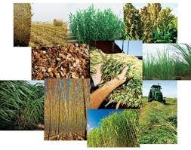
เมนูทางเลือกการจัดการเศษวัสดุ
1. ใช้ปรับปรุงบำรุงดิน
3. ใช้เป็นวัสดุสำหรับทำการเกษตรอื่นๆ
2. ใช้ผลิตเป็น อาหารสัตว์
4. ใช้เป็นวัสดุสำหรับแปรรูป หัตถกรรม และอุตสาหกรรม
6. จำหน่ายเป็นปัจจัยผลิตพลังงานชีวมวล
5. ใช้เป็นพลังงานทางเลือก
7. เมนูทางเลือกอื่นๆ ตามความเหมาะสมของพื้นที่

Slide 17

ตัวอย่างเมนูทางเลือกการจัดการเศษวัสดุ
น้ำหมักจุลินทรีย์หน่อกล้วย

Slide 18
กิจกรรม
การเชื่อมโยงตลาด
ในการจัดซื้อเศษวัสดุการเกษตร
7.

Slide 19
ขั้นตอนการรับซื้อเชื้อเพลิง
ชัยโย ทริปเปิ้ลเอ กรุ๊ป
ACE
หมายเหตุ : ดูรายละเอียดเพิ่มเติมได้ในคู่มือ >> หน้า 7

Slide 20
กิจกรรม
การติดตาม สนับสนุน
รายงานผลและสรุปผลโครงการ
8.

Slide 21
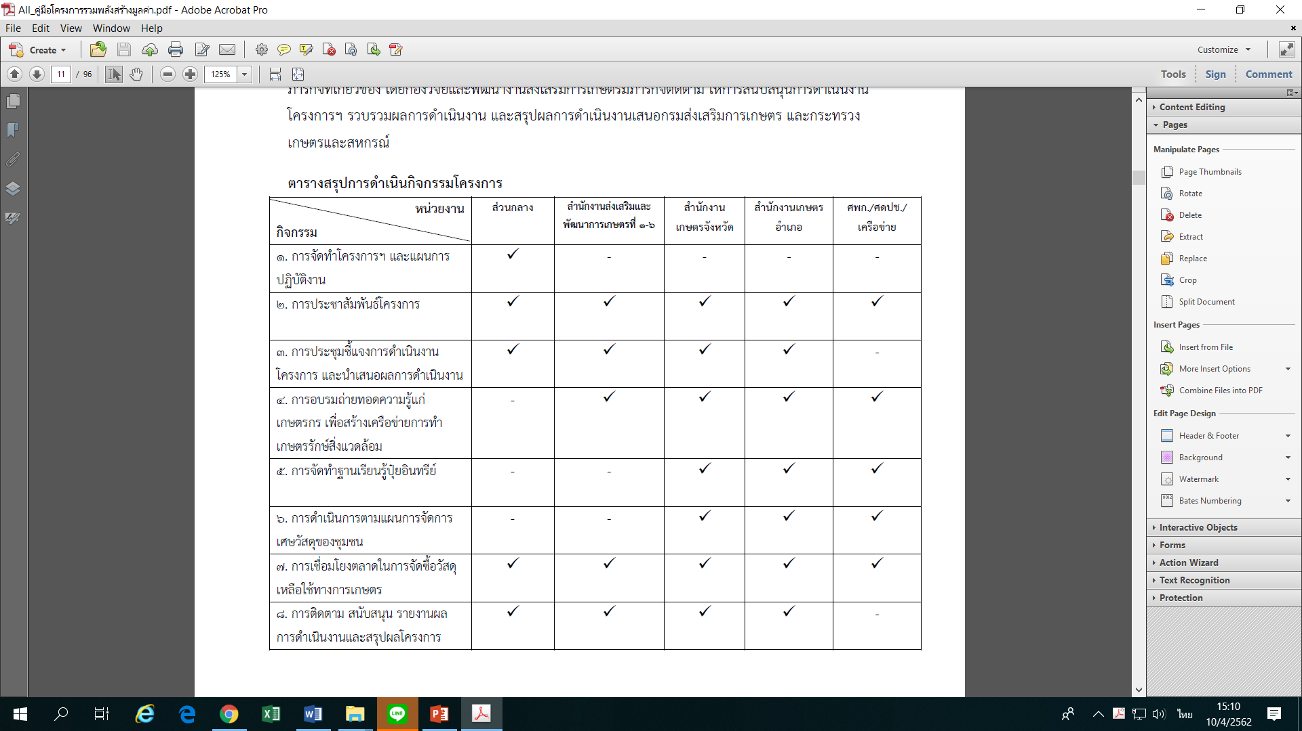
ตารางสรุปการดำเนินกิจกรรมโครงการ

Slide 22


ระยะเวลาดำเนินการ
กุมภาพันธ์ 2562 – พฤษภาคม 2563

Slide 23

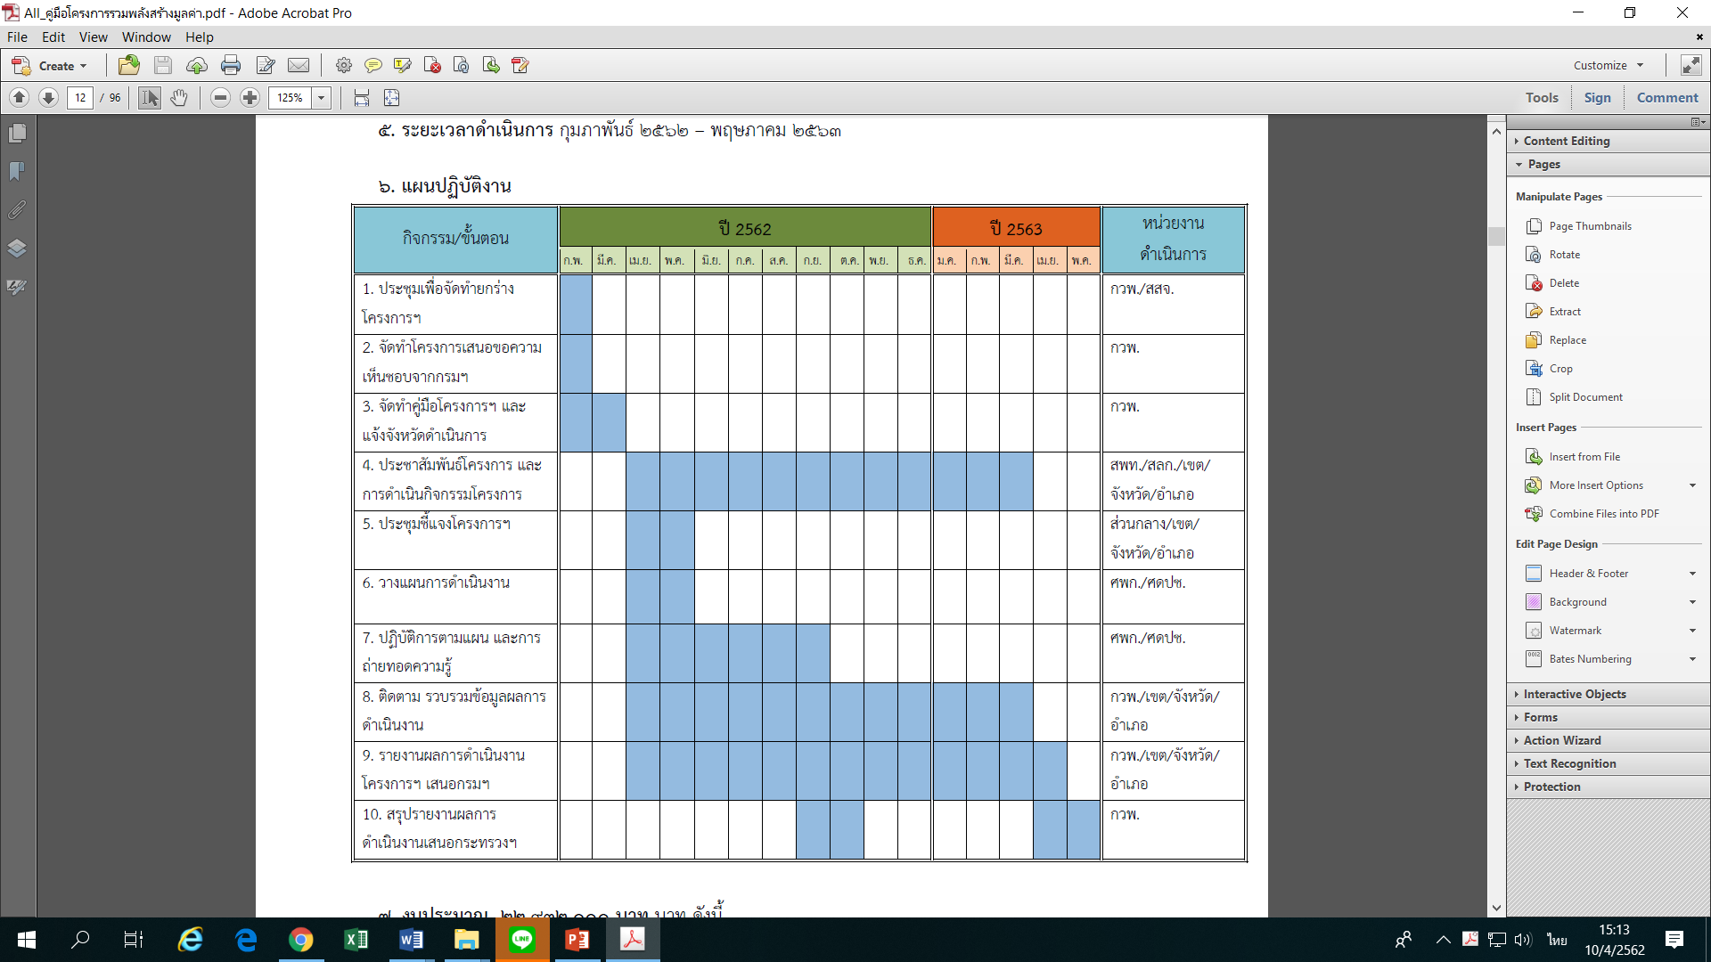
แผนปฏิบัติงาน

Slide 24
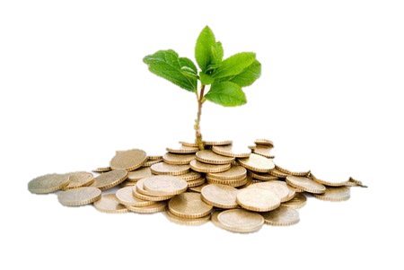
งบประมาณ
จำนวน 22,932,000 บาท
1. ค่าจัดทำไวนิลประชาสัมพันธ์โครงการและป้ายกิจกรรมการดำเนินโครงการ
2. ค่าจัดทำฐานเรียนรู้ องค์ความรู้ และวัสดุการเกษตร เรื่องการผลิตปุ๋ยอินทรีย์ การเพิ่มมูลค่าโดยจำหน่ายเป็นปัจจัยผลิตพลังงานชีวมวล
3. ค่าอบรมถ่ายทอดความรู้เพื่อสร้างเครือข่ายการทำเกษตรรักษ์สิ่งแวดล้อม
4. ค่าจัดการเศษวัสดุการเกษตร
หมายเหตุ : เบิกจ่ายงบประมาณให้แล้วเสร็จภายในกันยายน 2562

Slide 25
ผลผลิต ผลลัพธ์
ผลผลิต (Output)
1. เกษตรกรได้รับการถ่ายทอดความรู้ ไม่น้อยกว่า 26,460 ราย
2. ได้รูปแบบการจัดการเศษวัสดุการเกษตรของชุมชน จำนวน 882 แห่ง
ผลลัพธ์ (Outcome)
เกษตรกรที่ได้รับการถ่ายทอดความรู้ ไม่น้อยกว่าร้อยละ 60 มีความรู้ ความเข้าใจ และสามารถนำความรู้ไปประยุกต์ใช้กับวัสดุการเกษตร เหลือใช้ในไร่นาของตนเองได้

Slide 26
ประโยชน์ที่ได้รับ
1.
เกษตรกรมีความรู้ ความเข้าใจในเรื่องการนำเศษวัสดุการเกษตร มาใช้ประโยชน์ สามารถลดต้นทุน และสร้างมูลค่าเพิ่มขึ้นได้
2.
ชุมชนมีส่วนร่วมดำเนินการก่อให้เกิดความสามัคคีในชุมชน
3.
รักษาสิ่งแวดล้อม สร้างสมดุลระบบนิเวศในชุมชนอย่างยั่งยืน

Slide 27

หน่วยงานรับผิดชอบ
1.
กองวิจัยและพัฒนางานส่งเสริมการเกษตร
2.
สำนักส่งเสริมและจัดการสินค้าเกษตร
3.
กองส่งเสริมโครงการพระราชดำริ การจัดการพื้นที่และวิศวกรรมเกษตร
4.
กองส่งเสริมการอารักขาพืชและจัดการดินปุ๋ย
5.
สำนักงานเลขานุการกรม
6.
สำนักพัฒนาการถ่ายทอดเทคโนโลยี
7.
สำนักส่งเสริมและพัฒนาการเกษตรเขตที่ 1 – 6
8.
สำนักงานเกษตรจังหวัด 77 จังหวัด
9.
สำนักงานเกษตรอำเภอ 882 อำเภอ

Slide 28

โครงการรวมพลังสร้างมูลค่าจากไร่นาสู่สิ่งแวดล้อมอย่างยั่งยืน
กิจกรรมเฉลิมพระเกียรติ เนื่องในโอกาสมหามงคลพระราชพิธีบรมราชาภิเษก กรมส่งเสริมการเกษตร
วัตถุประสงค์
1. จัดการเศษวัสดุการเกษตรให้เกิดประโยชน์ในพื้นที่และชุมชน
2. ลดการเผาวัสดุเหลือใช้ทางการเกษตร ลดปัญหาหมอกควันและสร้างสมดุลระบบนิเวศในชมชุน
3. ส่งเสริมการเพิ่มมูลค่าจากวัสดุเหลือใช้ทางการเกษตรมาใช้เป็นปัจจัยการผลิตและพลังงานชีวมวล
ระยะเวลาดำเนินการ
กุมภาพันธ์ 2562 – พฤษภาคม 2563
เป้าหมาย/สถานที่ดำเนินการ
1. ถ่ายทอดความรู้แก่เกษตรกร จำนวน 26,460 ราย
2. ณ ศูนย์เรียนรู้การเพิ่มประสิทธิภาพการผลิตสินค้าเกษตร (ศพก.) 882 ศูนย์ และ ศูนย์จัดการดินปุ๋ยชุมชน (ศดปช.) 882 ศูนย์
เตรียมการ (ก.พ.-มี.ค. 62)
ดำเนินการ (มี.ค.62 – มี.ค. 63)
สรุปผล (ต.ค. 62 - พ.ค. 63)
Output เกษตรกร 1.รับการถ่ายทอดความรู้ ไม่น้อยกว่า 26,460 ราย
2. ได้รูปแบบการจัดการเศษวัสดุการเกษตรของชุมชน 882 แห่ง
1. ประชุมเพื่อ
จัดทำยกร่างโครงการฯ
ประชาสัมพันธ์โครงการ
ประชุมชี้แจงโครงการฯ
วางแผนการดำเนินงาน
สรุปรายงานผลการดำเนินงาน
เสนอกระทรวงฯ #1
ติดตาม รวบรวมข้อมูลผลการดำเนินงาน
สรุปรายงานผลการดำเนินงานเสนอกระทรวงฯ #2
2. จัดทำโครงการเสนอ
ขอความเห็นชอบจากกรมฯ
เม.ย. 62
เม.ย. 62
เม.ย. 62
เม.ย.
ถึง
ก.ย. 62
ก.ย.
62
เม.ย. 62 ถึง
มี.ค.63
เม.ย. 62 ถึง เม.ย.63
เม.ย. 63
พ.ค. 63
ก.พ. 62
ก.พ.
ถึงเม.ย.62
ปฏิบัติการตามแผน และกิจกรรมโครงการดังนี้
1. ประชาสัมพันธ์
2. ถ่ายทอดความรู้แก่เกษตรกร เพื่อสร้างเครือข่ายการทำเกษตรรักษ์สิ่งแวดล้อม
3. รณรงค์ (• หยุดเผาทางการเกษตร • การผลิตปุ๋ยอินทรีย์)
4. เพิ่มมูลค่าจากวัสดุเหลือใช้ทางการเกษตร
5. การจัดการเศษวัสดุการเกษตร
Outcome
เกษตรกรที่ได้รับการถ่ายทอดความรู้ ไม่น้อยกว่าร้อยละ 60
นำความรู้ไปใช้ในไร่นาของตนเองได้
รายงานผล
การดำเนินงานโครงการฯ
เสนอกรมฯ
จัดทำคู่มือโครงการฯ และแจ้งเขต/จังหวัดดำเนินการ
ข้อมูล ณ วันที่ 17 เมษายน 2562

Slide 29

- ขอบคุณ -
ดาวน์โหลดข้อมูลเพิ่มเติม
www.doae.go.th
http://alc.doae.go.th

